Slide 1
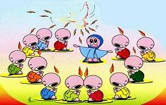
COM.Evangelizzare.COM annunciare / testimoniare la Fede oggi
Sr anna mariani

Slide 2
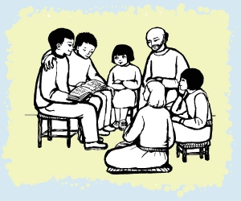
OBIETTIVO
Educazione/
evangelizzazione
Cultura Media

Slide 3
EVANGELIZZAZIONE / COMUNICAZIONE
Sette anni di ricerca silenziosa sono indispensabili ad un uomo per apprendere la verità, ma gliene occorrono quattordici per imparare come comunicare ai suoi simili

Slide 4
COMUNICAZIONE/MEDIA

Slide 5
I MEDIA CM 4
non sono semplici strumenti neutri
La loro incidenza sui modi di pensare e di agire, sugli stili di vita, sulla coscienza personale e comunitaria, in una parola sulla cultura e sulla stessa evangelizzazione fa sì che la Chiesa
«non può non impegnarsi sempre più profondamente nel mutevole mondo delle comunicazioni sociali».
... sono al tempo stesso
MEZZO E MESSAGGIO,
portatori di una nuova CULTURA che
«nasce, prima ancora che dai contenuti, dal fatto stesso che esistono nuovi modi di comunicare, con nuovi linguaggi, nuove tecniche, nuovi atteggiamenti psicologici»

Slide 6
MEDIA CLIMATE - UN NUOVO MODO DI “APPRENDERE”
LA COMUNICAZIONE È “UNO DEI NODI CRUCIALI DEL NOSTRO MONDO”...
DIO STESSO “NELLA SUA BONTÀ E SAPIENZA” HA VOLUTO COMUNICARSI A NOI IN CRISTO.”
Compito essenziale .... è “mettersi in ascolto degli uomini e delle donne del nostro tempo, per promuovere nuove occasioni di annuncio del Vangelo” in un clima di “profonda trasformazione culturale” caratterizzato da nuovi linguaggi e nuove forme di comunicazione
Benedetto XVI

Slide 7
MEDIA CLIMATE - UN NUOVO MODO DI “APPRENDERE”
PERCEZIONE E TRASMISSIONE DEI VALORI
SULLE MODALITÀ, MA ANCHE SUI CONTENUTI DEL PENSIERO
COMPORTAMENTO DEGLI INDIVIDUI
SULLE IDEE E LE CONVINZIONI RELIGIOSE
I GIOVANI
non hanno più antenne per Dio,
per la fede, per la Chiesa
CHIESA
Fa fatica ad usare un linguaggio per interconnettersi meglio
con i giovani...

Slide 8
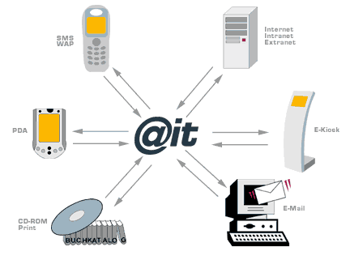
Una nuova percezione dello spazio
Efficacia comunicativa e immediatezza di scambio: benefici e insidie
Agevolazione delle relazioni
Sindrome da “confessionale” banalizzazione
Il virtuale crea una “nuova esperienza”

Slide 9
Una nuova percezione del tempo
Efficacia comunicativa e immediatezza di scambio: benefici e insidie
Temporalità accelerata
Smarrire il senso della storia
Il virtuale crea una “nuova esperienza”

Slide 10
Nuovi stimoli per l’intelligenza
Quantità di informazioni sconfinata
Creatività - Spirito d’iniziativa

Slide 11
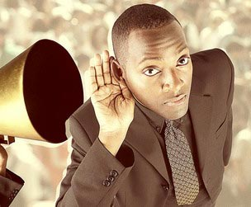
MEDIA CLIMATE - UN NUOVO MODO DI “APPRENDERE”
SALVEZZA, CONVERSIONE, GIUSTIFICAZIONE
Tre parole molto familiari ai teologi; ma per chi teologo non è - e cioè per la maggioranza dei mortali - cosa significano?
Richard Rouse, responsabile del Dipartimento
«Comunicazione e linguaggi» del Pontificio Consiglio della Cultura
SALVARE;
CONVERTIRE;
GIUSTIFICARE».
I giovani non capiscono quanto diciamo con la fede e neppure quanto facciamo nella Chiesa
.... «Siamo capaci veramente di comunicare ai ragazzi
che sono lì fuori,
in attesa della
Buona Novella?
Notes:
«

Slide 12
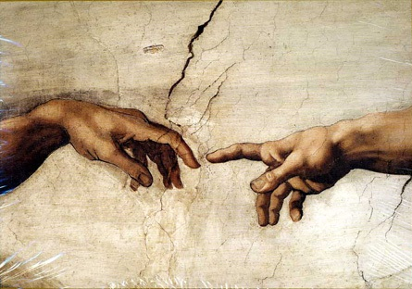
Com.Evangelizzare.com
La crisi contemporanea della fede è in grandissima parte una crisi di immagini”
(A. Dulles)

Slide 13
UNA GENERAZIONE INCREDULA
Una generazione che non si pone contro Dio o contro la Chiesa di Gesù, ma che sta imparando a vivere – e a vivere anche la sua religiosità – senza il Dio e la Chiesa di Gesù.
NESSUNO HA TESTIMONIATO LA CONVENIENZA DELLA FEDE, LA FORZA DELLA PAROLA DEL VANGELO DI ILLUMINARE LE SOGLIE E LE DOMANDE DELLA VITA, LA BELLEZZA DI UNA FRATERNITÀ NELLA COMUNE SEQUELA.

Slide 14
UNA GENERAZIONE INCREDULA
STORIA DEI DUE VIANDANTI

Slide 15
... QUALE DIREZIONE?

Slide 16
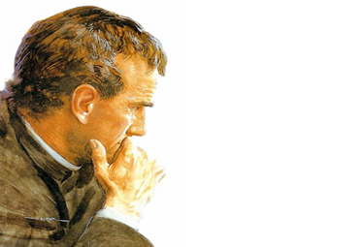
I GIOVANI NON SONO PIÙ QUELLI DI UNA VOLTA
“I giovani d’oggi non sono come quelli di una volta,
che erano rispettosi verso gli antenati e gli anziani, generosi ed onesti;
invece i giovani contemporanei sono invasi dalla dissolutezza, hanno un animo molle e debole, cadono facilmente negli inganni., vivono in concubinato, sono imbroglioni e sciuponi”
Dalla parte dei giovani

Slide 17
LA PROSPETTIVA
Quale antropologia
Quale cristianesimo
quale Chiesa
quali comunità
Quali nuove generazioni di cristiani vogliamo
“La questione non è tanto sapere cosa dobbiamo dire agli altri per toccarli e convincerli, ma piuttosto “cosa dobbiamo ascoltare noi” (A. Fossion)

Slide 18
GIOVANI
SACRO
CATEGORIE DELLA FEDE
IMMAGINE DI CHIESA
CONTESTO CULTURARE
LINGUAGGI

Slide 19
... QUALE DIREZIONE?
AGIRE “ECCLESIALE”
COMUNICATIVA

Slide 20
... QUALE DIREZIONE? AGIRE
INTRA
Equilibrio tra urgenza della “generazione alla fede dei giovani e necessità di ridefinire lo spazio/tempo dell’esercizio della fede
EXTRA
Una risposta corale ed effettiva che porti la comunità a scendere in campo per ridare cittadinanza i giovani

Slide 21
Evangelizzazione come comunicazione
INTRECCIARE
COMPRENDERE
RICONOSCERE
L’ESPERIENZA CRISTIANA E VITA
PESO DELLA CULTURA
NELL’EDUCAZIONE DELLA FEDE
RAGIONI
DELL’ALLONTANAMENTO

Slide 22
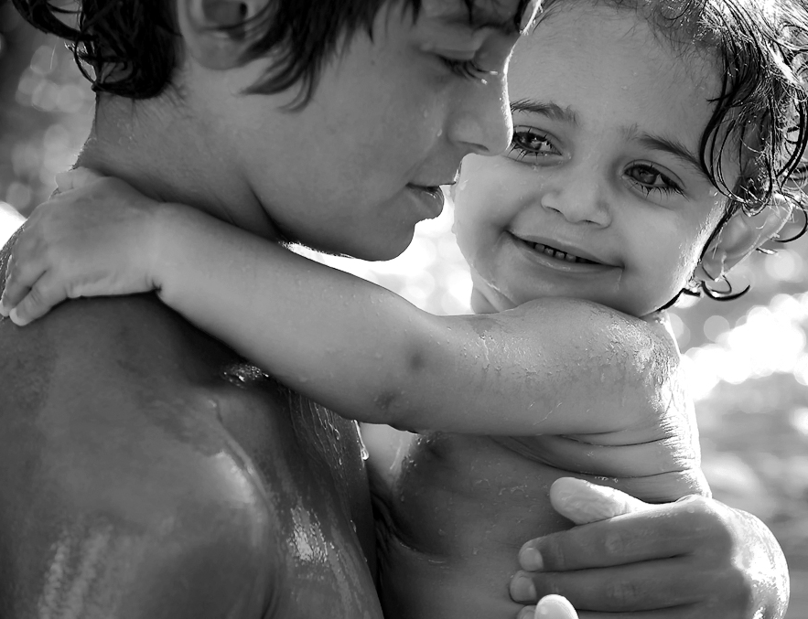
INTRECCIARE L’ESPERIENZA CRISTIANA E LA VITA
La Parola di Dio si fa linguaggio solo con parole umane in una situazione e in un contesto storico
Aggancio esperienziale
L’annuncio partiva da quanto avevano sperimentato le prime comunità
Assemblaggio antropologico
I contenuti della fede si organizzavano attorno alla “dimensione umana”
Coerenza della prassi
Attuazione di una prassi coerente in grado di verificare il valore i il senso del messaggio
SUPERAMENTO DEL PESO DELL’ ASTRAZIONE SULL’ANNUNCIO

Slide 23
Opportunità per il primo annuncio: il Web
Coltivare un gruppo
Mantenere vivi i contatti
Possibilità comunicative
Cortile virtuale
opportunità per creare relazioni positive
luogo dove nascono conflitti
Spazio di Spiritualità
forme di espressione religiosa sui social network
leggere i “segnali
Possibilità di educare alla Fede

Slide 24
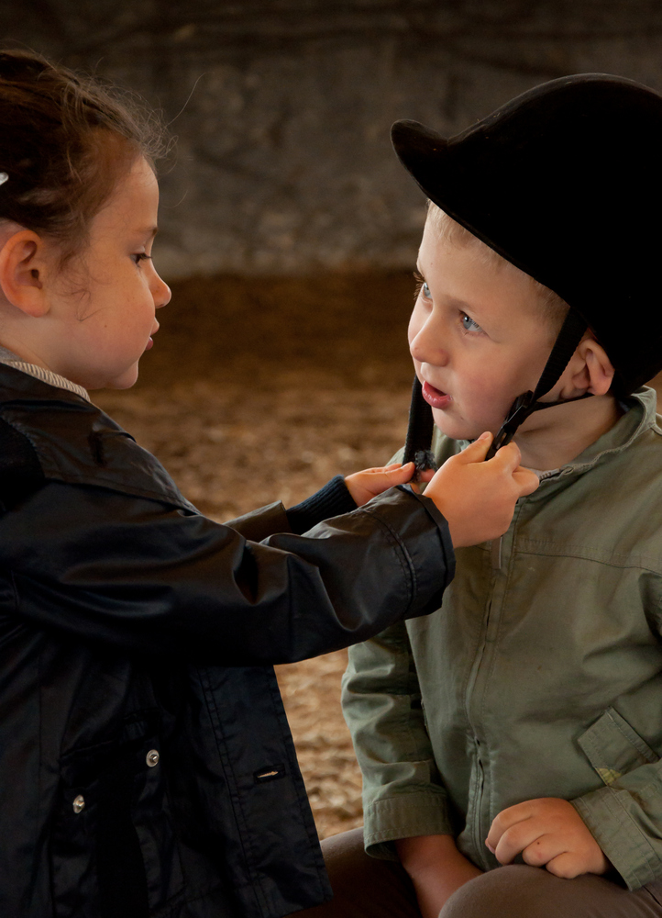
RICONOSCERE - EVANGELIZZAZIONE CULTURA E COMUNICAZIONE
La comunicazione è l’agente di socializzazione più poderoso
EVANGELIZZAZIONE
DEI GIOVANI
come processo di comunicazione
Che cosa – come – perché comunicare
Comunichiamo il mistero salvifico di Dio con simboli, concetti, forme e parole che rimandano a modi culturali di sentire, pensare e agire propri di ogni tempo
Non si può ripetere alla lettera l’esperienza cristiana
L’EVANGELIZZAZIONE DEI GIOVANI RICHIEDE UN’ATTENZIONE PARTICOLARE ALLA CULTURA E ALLA COMUNICAZIONE

Slide 25
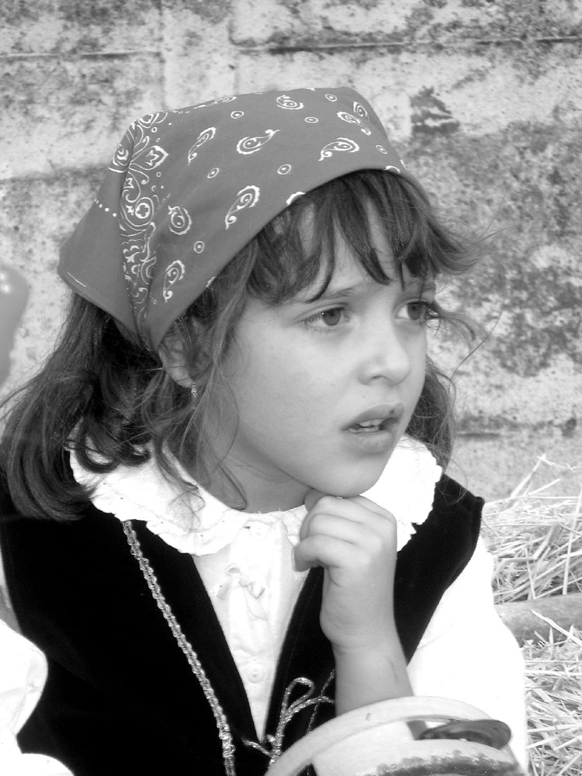
COMPRENDERE - EVANGELIZZAZIONE CULTURA E COMUNICAZIONE
Non solo scarsa significatività ma anche “disturbi” nella comunicazione
RAPPORTO INTERSOGGETTIVO
STRUMENTI ESPRESSIVI
CONTESTUALITÀ
MESSAGGIO
INTENZIONALITÀ
COME
CHE COSA
PERCHÈ

Slide 26
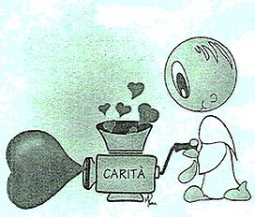
Annunciare il Vangelo
“Con l’amore si domanda, con l’amore si cerca,
con l’amore si aderisce alla rivelazione,
con l’amore infine si rimane in quello che è stato rivelato”
“L’amore è la condizione della fede; e la fede a sua volta è colei che nutre e fa maturare l’amore… l’amore è il fine, la fede il mezzo. (…) E’ l’amore che fa la fede, non la fede l’amore”
(J. H. Newman)

Slide 27
Un’ esperienza
Progettare un incontro formativo
Seguire lo schema proposto
Come socializzare le scelte in Assemblea

Slide 28
CONCLUSIONE
Predicare l’”inevitabile ricaduta antropologica e sociale” del suo annunzio è l’atto minimo di giustizia che possiamo rendere a un Dio che in Gesù non si è “detto” a noi, ma si è “dato”: come mezzo e messaggio insieme; come via, verità e vita.

Slide 29
GRAZIE

